Slide 1

SESSION # 04
9장 ‘파이썬으로 데이터 수집하기’
By Team 2
Mia, Diana, Marco, Santiago, Susanna
Date _ 2017.08.01
To write it, it took three months; to conceive it, three minutes;
to collect the data in it, all my life. -F. Scott Fitzgerald-
ⓒ 2017. SNU Growth Hackers all rights reserved

Slide 2

CONTENTS
01
Stdin & stdout
02
Reading Files
03
Scraping the web
04
Using API
05
Practice
ⓒ 2017. SNU Growth Hackers all rights reserved

Slide 3
01
SESSION # 04 < Getting Data>
Stdin & Stdout
What is the Stdin & Stdout?
윈도우 명령 프롬프트(cmd)로 python을 실행시킨다면 sys.stdin과 sys.stdout으로 데이터를 ‘Piping’할 수 있다.
Piping: 복수의 명령어들을 서로 직접 결합시키는 것 파이프(|) 라는 기호가 사용됩니다. Ex) type test.txt | python egrep.py "[0-9]" | python line_count.py * “ | “는 왼쪽의 출력을 오른편의 입력으로 사용하라’라는 의미
stdin: ‘standard input’/ 표준 입력에서 데이터를 읽어온다.
stdout: ‘standard output’ / 해당 데이터를 표준입력으로 내보낸다.
ⓒ 2017. SNU Growth Hackers all rights reserved

Slide 4
01
SESSION # 04 < Getting Data>
Stdin & Stdout
What is the Stdin & Stdout?
Ex1) 문서를 읽고 주어진 정규표현식(regex)와 매칭되는 줄을 출력해주는 코드를 작성해 보자 # egrep.py import sys, re # sys.argv 는 커맨드 라인에서 사용할 수 있는 모든 인자에 대한 list이다. # sys.argv[0] 는 프로그램의 이름을 나태낸다 # sys.argv[1] 커맨드 라인에서 주어지는 정규 표현식이다. regex = sys.argv[1] # for every line passed into the script for line in sys.stdin: # if it matches the regex, write it to stdout if re.search(regex, line): sys.stdout.write(line)
ⓒ 2017. SNU Growth Hackers all rights reserved

Slide 5
01
SESSION # 04 < Getting Data>
Stdin & Stdout
What is the Stdin & Stdout?
Ex2) 줄의 개수를 세고 출력해 주는 코드를 작성해 보자. # line_count.py import sys count = 0 for line in sys.stdin: count += 1 # 출력값은 sys.stdout으로 보낸다 print (count) ※ 윈도우에서 이 코드를 활용하여 test.txt에서 숫자가 들어간 줄의 개수 세기
type test.txt | python egrep.py "[0-9]" | python line_count.py * “ | “는 파이프기호, ‘왼쪽의 출력을 오른편의 입력으로 사용하라’라는 의미
ⓒ 2017. SNU Growth Hackers all rights reserved

Slide 6
01
SESSION # 04 < Getting Data>
Stdin & Stdout
What is the Stdin & Stdout?
Ex3) 입력되는 문서의 단어를 모두 세어보고 가장 자주 나오는 단어를 출력해주는 코드 # most_common_words.py
import sys
from collections import Counter
# 출력하고 싶은 단어의 수를 첫 번째 인자로 입력
try: num_words = int(sys.argv[1])
except: print "usage: most_common_words.py num_words"
sys.exit(1) # exit 코드 뒤에 0이외 숫자가 들어오면 에러
ⓒ 2017. SNU Growth Hackers all rights reserved

Slide 7
01
SESSION # 04 < Getting Data>
Stdin & Stdout
What is the Stdin & Stdout?
Ex3) 입력되는 문서의 단어를 모두 세어보고 가장 자주 나오는 단어를 출력해주는 코드 counter = Counter(word.lower() # lowercase words
for line in sys.stdin #
for word in line.strip().split() # split on spaces
if word) # skip empty 'words'
for word, count in counter.most_common(num_words):
sys.stdout.write(str(count))
sys.stdout.write(“＼t") sys.stdout.write(word)
sys.stdout.write("＼n")
ⓒ 2017. SNU Growth Hackers all rights reserved

Slide 8
01
SESSION # 04 < Getting Data>
Stdin & Stdout
What is the Stdin & Stdout?
※ Finally 다음과 같은 코드를 사용할 수 있습니다.
C:\DataScience>type luncheon.txt | python most_common_words.py 10
결과값??????????????
ⓒ 2017. SNU Growth Hackers all rights reserved

Slide 9
02
SESSION # 04 < Getting Data>
파일 읽기
텍스트 파일의 기본 1 “OPEN”
# 'r' 는 read-only(읽기전용)을 의미
file_for_reading = open('reading_file.txt', 'r')
# 'w' 는 write(쓰기)를 의미 (해당 파일이 기 존재하면, 기존 파일 제거)!
file_for_writing = open('writing_file.txt', 'w')
# 'a' 는 append(덧붙이기)를 의미함 (파일의 맨 끝에 덧붙임)
file_for_appending = open('appending_file.txt', 'a')
# don't forget to close your files when you're done
file_for_writing.close()
ⓒ 2017. SNU Growth Hackers all rights reserved

Slide 10
02
SESSION # 04 < Getting Data>
파일 읽기
텍스트 파일의 기본 2 “With” & “For”
*With : 항상 작업이 끝나면 파일을 저절로 닫아줌!!!
with open(filename,'r') as f:
data = function_that_gets_data_from(f)
# at this point f has already been closed, so don't try to use it
process(data)
*For : 파일의 모든 줄을 반복해서 불러올 수 있음!
starts_with_hash = 0 with open('input.txt','r') as f: for line in file: # 파일의 각 줄을 살펴봄 if re.match("^#",line): # regex를 상요해서 줄이 #으로 시작하는지 확인 starts_with_hash += 1 # if it does, add 1 to the count
ⓒ 2017. SNU Growth Hackers all rights reserved

Slide 11
02
SESSION # 04 < Getting Data>
파일 읽기
텍스트 파일의 기본 3 “Strip”
* 이렇게 얻은 줄들은 항상 새로운 줄의 시작을 뜻하는 ‘개행문자’로 끝남! => 가장 먼저 strip()을 사용해 개행 문자를 제거해야 합니다!
Ex)각 줄마다 이메일 주소 하나가 적혀 있는 파일을 사용해서 메일 도메인에 대한 히스토그램을 그려야 합니다!
* @ 뒤에 오는 부분을 도메인으로 보면?!
def get_domain(email_address):
"""split on '@' and return the last piece"""
return email_address.lower().split("@")[-1]
with open('email_addresses.txt', 'r') as f:
domain_counts = Counter(get_domain(line.strip())
for line in f
if "@" in line)
ⓒ 2017. SNU Growth Hackers all rights reserved

Slide 12

02
SESSION # 04 < Getting Data>
파일 읽기
구분자가 있는 파일(Delimited Files)
대부분의 경우 한 줄에 많은 데이터가 있는 파일을 사용
이 경우 보통 ‘쉼표’나 ‘탭’으로 시작과 끝 구분
But ‘쉼표, 탭, 개행문자’가 데이터 필드 자체에 포함되어 있다면?
※직접 분리보다는 “CSV 모듈 of 파이썬” / “Pandas 라이브러리”
※윈도우의 경우에는 csv 파일은 항상 ‘r’이나 ‘w’ 뒤에 ‘b’를 붙여서 ‘바이너리(binary)’ 파일로 사용해야합니다.
ⓒ 2017. SNU Growth Hackers all rights reserved

Slide 13
02
SESSION # 04 < Getting Data>
파일 읽기
구분자가 있는 파일(Delimited Files)
1. 파일에 ‘헤더’가 없다면, csv reader로 각 행을 list로 바꿀 수 있다.
Ex) 탭으로 분리된 주가 파일
6/20/2014 AAPL 90.91
6/20/2014 MSFT 41.68
6/20/2014 FB 64.5
6/19/2014 AAPL 91.86
6/19/2014 MSFT 41.51
6/19/2014 FB 64.34
import csv
with open('tab_delimited_stock_prices.txt', 'rb') as f:
reader = csv.reader(f, delimiter='＼t')
for row in reader:
date = row[0]
symbol = row[1]
closing_price = float(row[2])
process(date, symbol, closing_price)
ⓒ 2017. SNU Growth Hackers all rights reserved

Slide 14
02
SESSION # 04 < Getting Data>
파일 읽기
구분자가 있는 파일(Delimited Files)
2. 파일에 ‘헤더’가 있다면, 첫 줄에서 reader.next()를 사용해서 헤더행을 건너 뛰거나 csv.DictReader를 통해 헤더를 Key로 사용하는 dict로 저장할 수 있다.
Ex) 탭으로 분리된 주가 파일
date:symbol:closing_price
6/20/2014:AAPL:90.91
6/20/2014:MSFT:41.68
6/20/2014:FB:64.5
with open('colon_delimited_stock_prices.txt', 'rb') as f:
reader = csv.DictReader(f, delimiter=':')
for row in reader:
date = row["date"]
symbol = row["symbol"]
closing_price = float(row["closing_price"])
process(date, symbol, closing_price)
ⓒ 2017. SNU Growth Hackers all rights reserved

Slide 15
02
SESSION # 04 < Getting Data>
파일 읽기
구분자가 있는 파일(Delimited Files)
2. 파일에 헤더가 없더라도 1) filednames 파라미터로 key를 설정해서 DictReader 를 사용할 수 있다. 2)csv, writer를 사용해서 구분자가 있는 파일 생성 가능
today_prices = { 'AAPL' : 90.91, 'MSFT' : 41.68, 'FB' : 64.5 } with open('comma_delimited_stock_prices.txt','wb') as f: writer = csv.writer(f, delimiter=',') for stock, price in today_prices.items(): writer.writerow([stock, price])
ⓒ 2017. SNU Growth Hackers all rights reserved

Slide 16
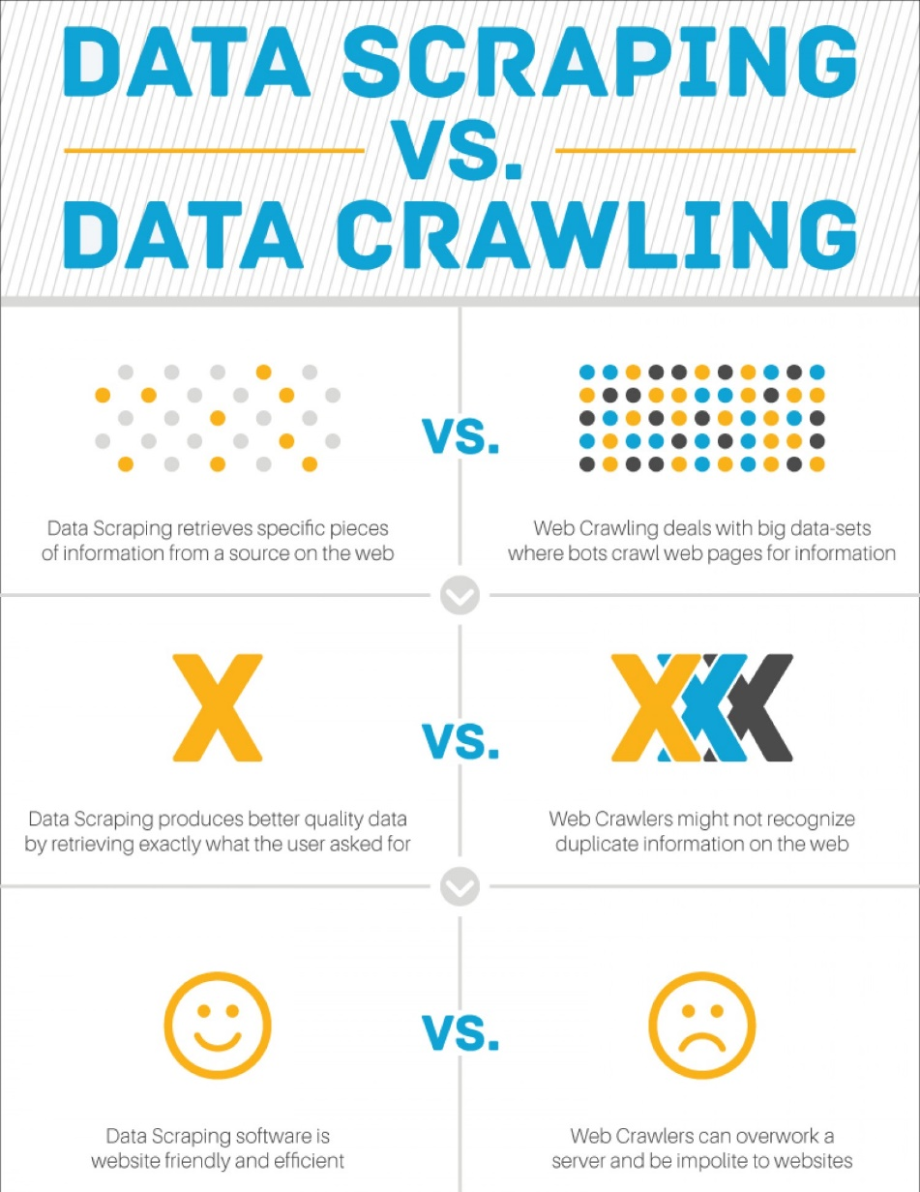
03
SESSION # 04 < Getting Data>
웹 스크래핑
웹 스크래핑 vs. 크롤링
웹 스크래핑: 웹페이지에서
데이터를 긁어오는 것
웹 스크래핑은 특정 정보를 추출,
크롤링은 기본적으로 모든 데이터를
가져옴
Web crawling just indexes
the information using bots.
Web scraping aka web data
extraction is an automated
software technique of
extracting information from web.
Image source: https://visual.ly/community/infographic/technology/data-scraping-vs-data-crawling
ⓒ 2017. SNU Growth Hackers all rights reserved

Slide 17
03
SESSION # 04 < Getting Data>
웹 스크래핑
필요한 링크/Docs
Beautiful Soup
https://beautiful-soup-4.readthedocs.io/en/latest/#
https://www.crummy.com/software/BeautifulSoup/bs4/doc/
Github: 밑바닥 9장 예시 코드 콘솔: http://bit.ly/2uHSO28
오늘 예제 연습 코드: https://github.com/sosunnyproject/PythonPractice2017
기본 예제: http://thefluffingtonpost.com/
http://www.billboard.com/charts/year-end/2016/digital-songs
*EXTRA: JSON viewer 다운로드 추천 https://chrome.google.com/webstore/detail/json-viewer/gbmdgpbipfallnflgajpaliibnhdgobh
ⓒ 2017. SNU Growth Hackers all rights reserved

Slide 18
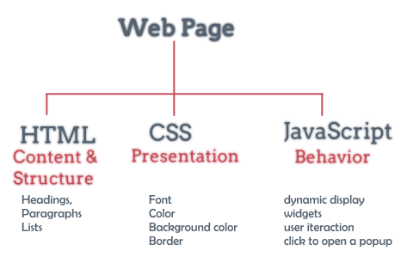
03
SESSION # 04 < Getting Data>
웹 스크래핑
Beautifulsoup4 라이브러리: html요소를 tree 구조로 저장, 쉽게 접근하게 해줌
Requests 라이브러리: HTTP요청하는데에 유용.
HTML 기본 구조
CSS
#p01 {
color: blue;
}
li.error {
color: red;
}
HTML
<html> <head> <title>...</title> </head> <body> <p id= “p01”>...</p> <ol> <li class= “error”>...</li> </ol> <a href=“...”>Click here</a> </body> </html>
Image source: courtesy FastWebStart
ⓒ 2017. SNU Growth Hackers all rights reserved

Slide 19
04
SESSION # 04 < Getting Data>
Using API
직렬화 (serialization) ?
데이터 구조 또는 객체를
저장, 전송, 재구성할 수 있는 형태로 바꾸는 과정
Ex. JSON, XML, YAML
Deserialization
(역직렬화, 병렬화)
사용하고자 하는 언어
ⓒ 2017. SNU Growth Hackers all rights reserved

Slide 20
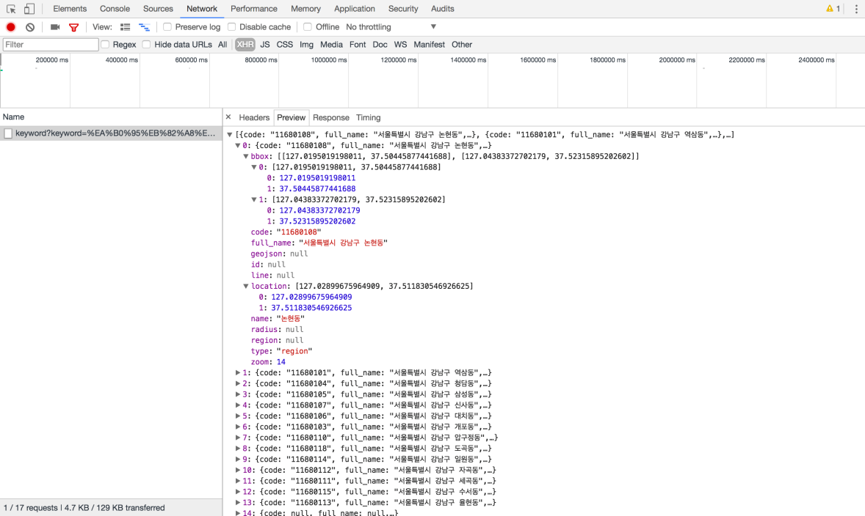
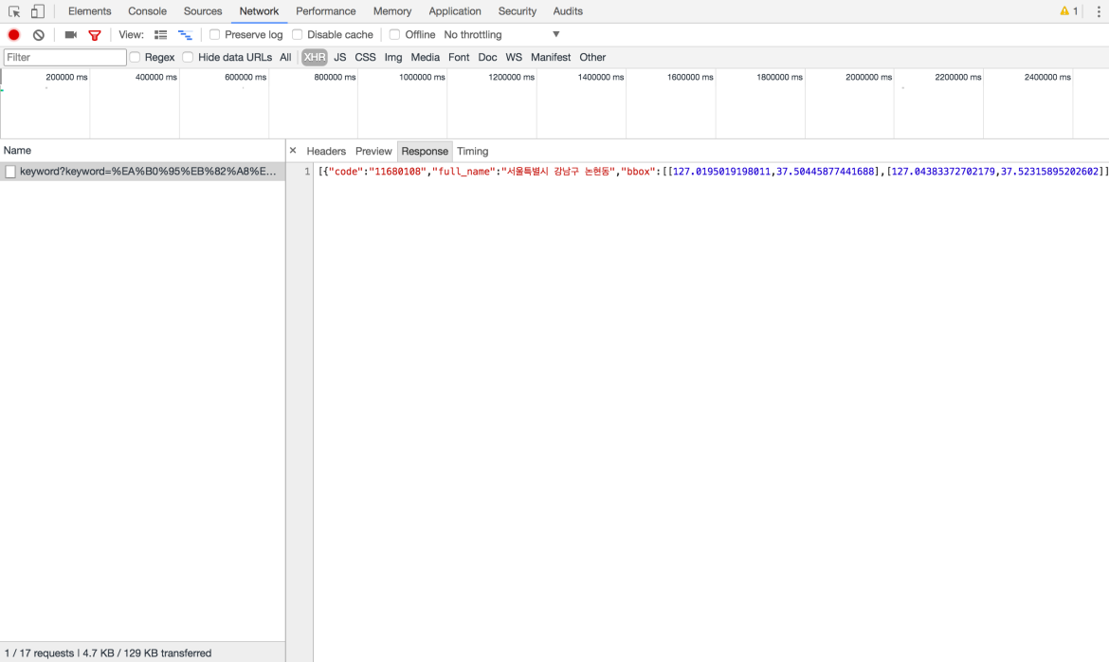
04
SESSION # 04 < Getting Data>
Using API
JSON에서 string type으로 받아오는 형태
– serialized(직렬화)된 데이터
Deserialized (병렬적인 구조, 병렬화)
Serialized (한 줄로 만듦, 직렬화)
ⓒ 2017. SNU Growth Hackers all rights reserved

Slide 21
04
SESSION # 04 < Getting Data>
Using API
JSON
YAML
XML
person
- name:"홍길동"
- age : 24
- address: "관악구 봉천동"
- majors:
- "경영"
- "경제"
- married : False
- hobbies:
- hobby:
- class: "운동"
- name: "테니스"
- hobby:
- class : "악기"
- name : "기타"
<?xml version="1.0 encoding="UTF-8" ?>
<person>
<name type="string"> 홍길동 </name>
<age type="int"> 24 </age>
<address type="string"> 관악구 봉천동 </address>
<married type="boolean"> false </married>
<majors>
<major type="string">경영</major>
<major type="string">경제</major>
</majors>
<hobbies>
<hobby class="운동"
<name type="string">테니스</name>
</hobby>
<hobby class="악기"
<name type="string">기타</name>
</hobby>
</hobbies>
</person>
{
"name":"홍길동",
"age":24,
"address":"관악구 봉천동",
"married":false,
"major":["경영","경제"]
"hobby":[
{"name":"테니스","class":"운동"},
{"name":"기타","class":"악기"}
]
}
ⓒ 2017. SNU Growth Hackers all rights reserved

Slide 22
04
SESSION # 04 < Getting Data>
Using API
JSON
– 사람이 읽고 쓰기에도, 기계가 분석하고 생성하기도 용이한 경량의 data 교환 언어
객체를 표현하는 JavaScript의 문법
언어 독립형 데이터 포맷
XML 등 다른 마크업 언어에 비해 트래픽량, 처리비용, 저장공간 면에 있어 비용 대비 성능이 매우 뛰어남
대부분의 인터넷 기반 웹서비스들이 클라이언트와 서버가 JSON 메시지를 기본 데이터 형식으로 지정해 주고받음
ⓒ 2017. SNU Growth Hackers all rights reserved

Slide 23
04
SESSION # 04 < Getting Data>
Using API
JSON 형식
1) OBJECT : name/value 쌍들의 비순서화된 set (hash)
{ name : value, name : value } 형태
- name은 “~”형태의 유니코드 문자열
- value는 “~”형태의 string, number, T/F, null, object, array
2) ARRAY: 값들의 순서화된 collection (list)
[ value, value, value ] 형태
Ex. { "title" : "Data Science Book",
"author" : "Joel Grus",
"publicationYear" : 2014,
"topics" : [ "data", "science", "data science"]
"price" : {"ebook" : 3, "printed" : 4 }
}
ⓒ 2017. SNU Growth Hackers all rights reserved

Slide 24
04
SESSION # 04 < Getting Data>
Using API
Python <-> JSON 문법
JSON → Python
Object (hash) | dict
Array | List
String | unicode
Number (int) | int, long
Number (real) | float
True | True
False | False
Null | None
Python → JSON
dict | Object (hash)
list, tuple | Array
str, Unicode | string
int, long, float | Number
True | True
False | False
None | Null
ⓒ 2017. SNU Growth Hackers all rights reserved

Slide 25
04
SESSION # 04 < Getting Data>
Using API
온라인 서버에서 데이터를 불러오는 구조
requests.get(서버 url)
python에서 웹사이트에 요청 보내는 모듈 requests
get 메소드로 get 요청을 보냄
클라이언트
(우리는 python)
서버
(ex. 다방 웹사이트)
Response는 json string 형태로 감싸져서 돌아옴. (이 string은 원래 객체 type이 아님, deserialize 필요)
json.loads( )
원래 객체 type으로 변환(parsing)하는 메소드 loads( )
ⓒ 2017. SNU Growth Hackers all rights reserved

Slide 26
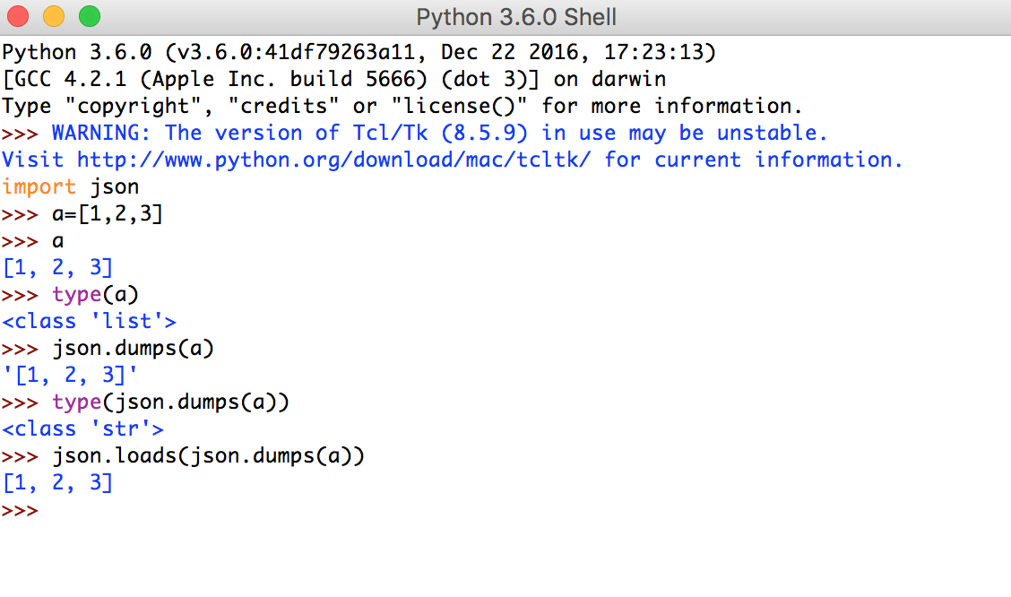
04
SESSION # 04 < Getting Data>
Using API
온라인 서버에서 데이터를 불러오는 구조
[1,2,3] list를 a에 저장
type(a) -> a는 list type
* json모듈의 dumps( ) 메소드로 반환되는 형태가 웹사이트가 response해서 데이터를 주는 형태
-> string type ‘ ’ 안에 감싸진 리스트
json.dumps(a)로 온 json string 형태을 json 객체 형태로 변환해주는 메소드 -> json모듈의 loads( )
ⓒ 2017. SNU Growth Hackers all rights reserved

Slide 27
04
SESSION # 04 < Getting Data>
Using API
Parsing JSON
import json
serialized = """ { "title" : "Data Science Book",
"author" : "Joel Grus",
"publicationYear" : 2014,
"topics" : [ "data", "science", "data science"] } """
deserialized = json.loads(serialized)
print(type(serialized))
print(type(deserialized))
ⓒ 2017. SNU Growth Hackers all rights reserved

Slide 28
04
SESSION # 04 < Getting Data>
Using API
[EX] Github API
import json, requests
#API 가져오고 직렬화하기
endpoint = "https://api.github.com/users/joelgrus/repos"
repos = json.loads(requests.get(endpoint).text)
ⓒ 2017. SNU Growth Hackers all rights reserved

Slide 29
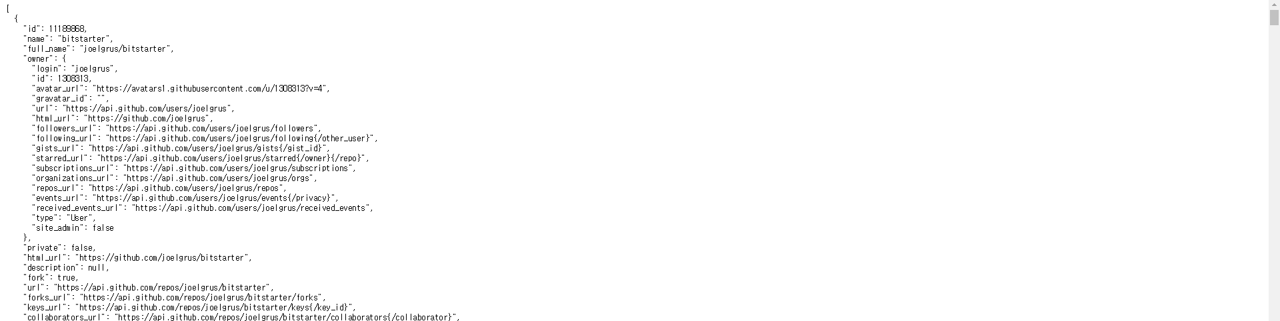
04
SESSION # 04 < Getting Data>
Using API
[EX] Github API
ⓒ 2017. SNU Growth Hackers all rights reserved

Slide 30
04
SESSION # 04 < Getting Data>
Using API
[EX] Github API
from collections import Counter
from dateutil.parser import parse
# Parsing dates
dates = [parse(repo["created_at"]) for repo in repos]
#월별, 요일별 저장소 생성 개수 알아보기
month_counts = Counter(date.month for date in dates)
weekday_counts = Counter(date.weekday() for date in dates)
ⓒ 2017. SNU Growth Hackers all rights reserved

Slide 31
04
SESSION # 04 < Getting Data>
Using API
[EX] Github API
#최근 생성한 5개 저장소에서 사용한 언어 알아보기
last_5_repositories = sorted(repos, key=lambda r: r["created_at"], reverse=True)[:5]
last_5_languages = [repo["language"] for repo in last_5_repositories]
print(last_5_languages)
ⓒ 2017. SNU Growth Hackers all rights reserved

Slide 32
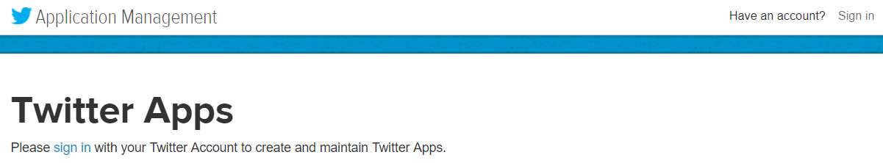
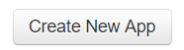
SESSION # 04
< Getting Data >
04
Using API
Using “Twithon”
1
트위터 인증받기
http://apps.twitter.com/
ⓒ 2017. SNU Growth Hackers all rights reserved

Slide 33
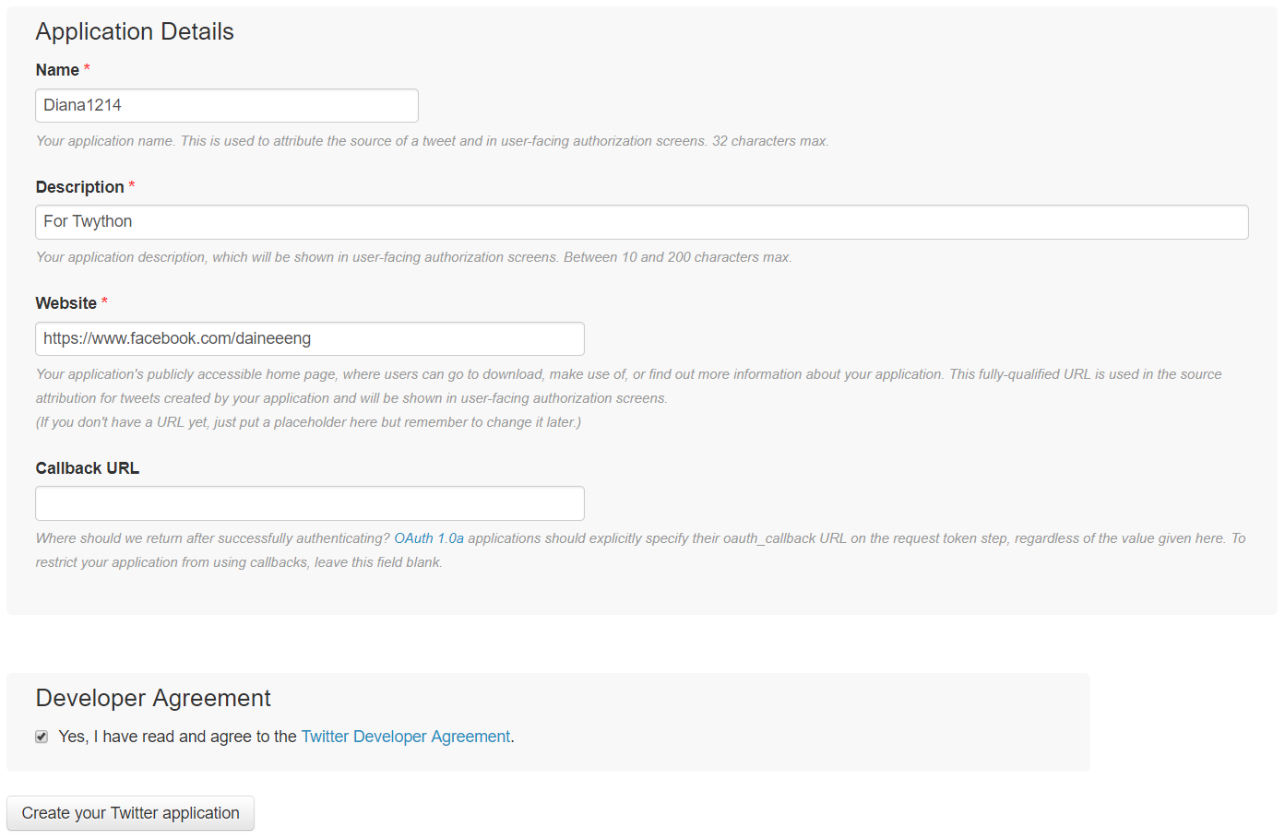
SESSION # 04
< Getting Data >
04
Using API
Using “Twithon”
1
트위터 인증받기
ⓒ 2017. SNU Growth Hackers all rights reserved

Slide 34
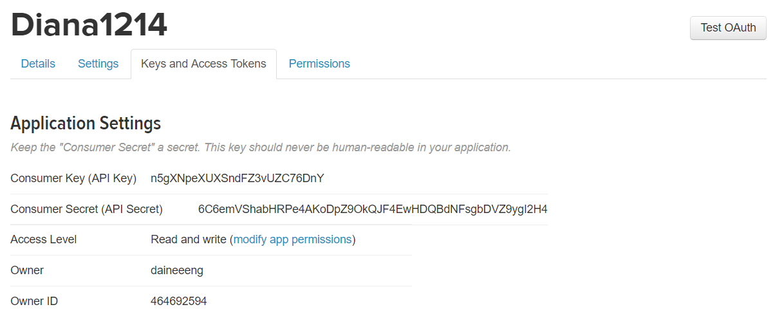
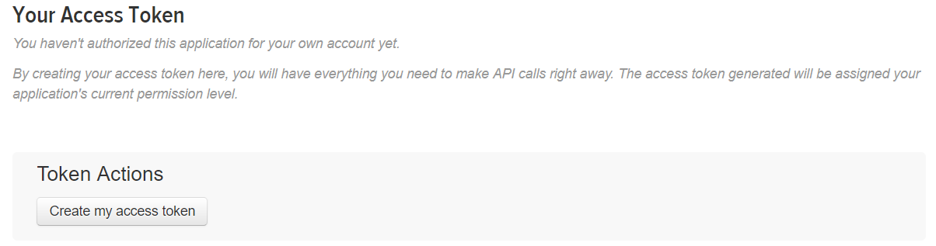
SESSION # 04
< Getting Data >
04
Using API
Using “Twithon”
1
트위터 인증받기
ⓒ 2017. SNU Growth Hackers all rights reserved

Slide 35
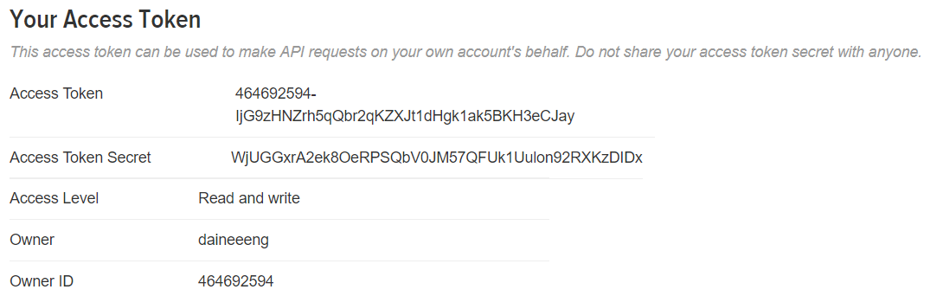
SESSION # 04
< Getting Data >
04
Using API
Using “Twithon”
1
트위터 인증받기
ⓒ 2017. SNU Growth Hackers all rights reserved

Slide 36
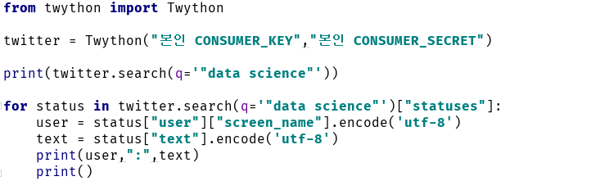
SESSION # 04
< Getting Data >
04
Using API
Using “Twithon”
2
Search API
ⓒ 2017. SNU Growth Hackers all rights reserved

Slide 37
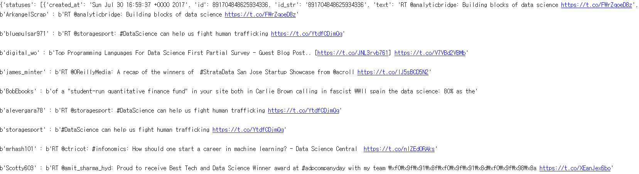
SESSION # 04
< Getting Data >
04
Using API
Using “Twithon”
2
Search API
ⓒ 2017. SNU Growth Hackers all rights reserved

Slide 38
SESSION # 04
< Getting Data >
04
Using API
Using “Twithon”
2
Search API
ⓒ 2017. SNU Growth Hackers all rights reserved

Slide 39
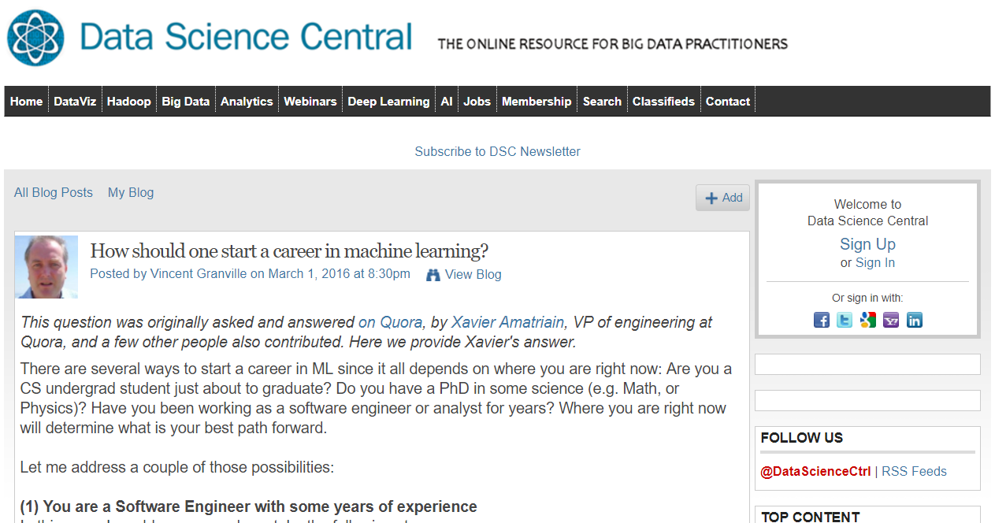
SESSION # 04
< Getting Data >
04
Using API
Using “Twithon”
2
Search API
ⓒ 2017. SNU Growth Hackers all rights reserved

Slide 40
SESSION # 04
< Getting Data >
04
Using API
Using “Twithon”
3
Streaming API
Search API
임의로 몇 개의 트윗만 불러오기
더 많은 트윗을 검색하려면…?
ⓒ 2017. SNU Growth Hackers all rights reserved

Slide 41
SESSION # 04
< Getting Data >
04
Using API
Using “Twithon”
3
Streaming API
Search API
임의로 몇 개의 트윗만 불러오기
더 많은 트윗을 검색하려면…?
Streaming API
훨씬 많은 양의 트윗 불러오기
단, access token이 필요하다
ⓒ 2017. SNU Growth Hackers all rights reserved

Slide 42
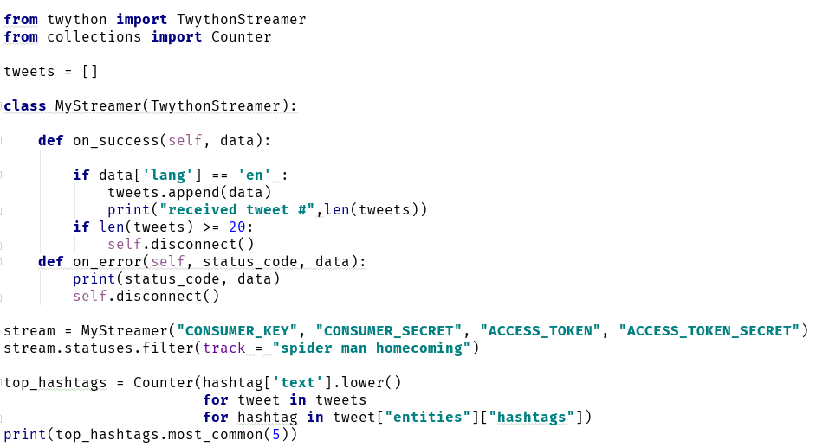
SESSION # 04
< Getting Data >
04
Using API
Using “Twithon”
3
Streaming API
ⓒ 2017. SNU Growth Hackers all rights reserved

Slide 43
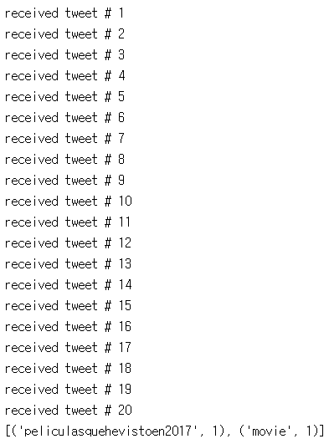
SESSION # 04
< Getting Data >
04
Using API
Using “Twithon”
3
Streaming API
ⓒ 2017. SNU Growth Hackers all rights reserved

Slide 44
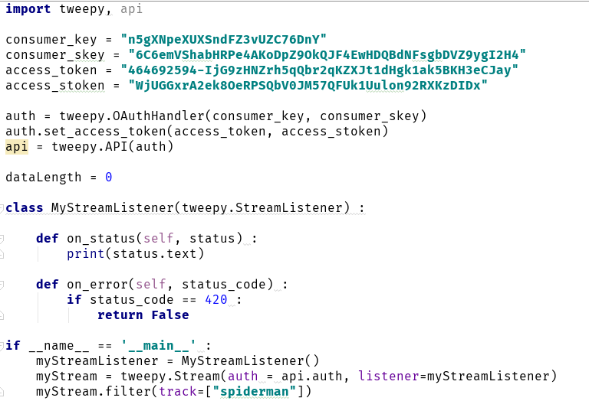
SESSION # 04
< Getting Data >
04
Using API
Using “Tweepy”
4
Streaming
ⓒ 2017. SNU Growth Hackers all rights reserved

Slide 45
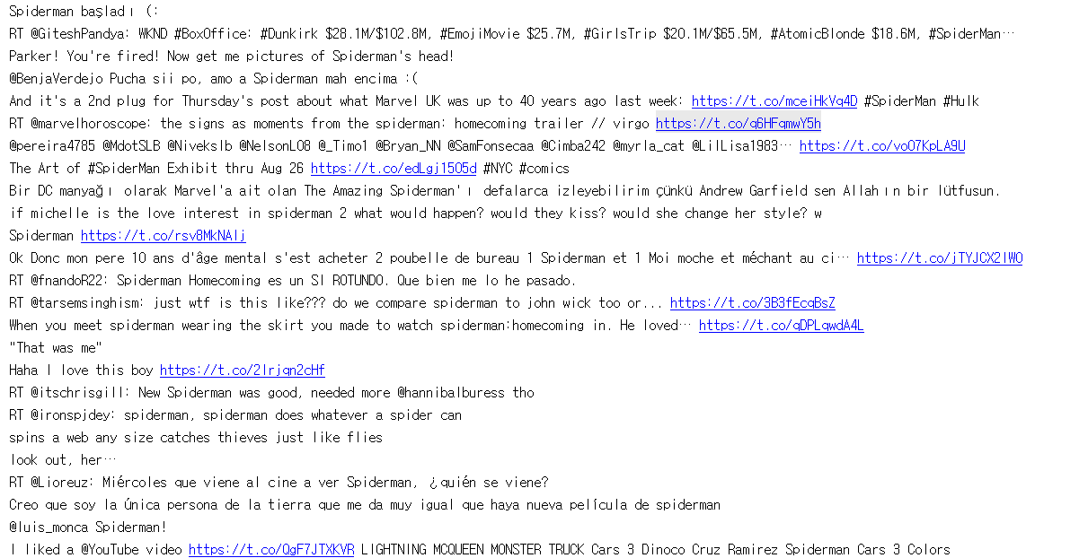
SESSION # 04
< Getting Data >
04
Using API
Using “Tweepy”
4
Tweepy
ⓒ 2017. SNU Growth Hackers all rights reserved

Slide 46

SESSION # 04
< Getting Data >
04
Using API
Using “Tweepy”
4
Tweepy
ⓒ 2017. SNU Growth Hackers all rights reserved

Slide 47
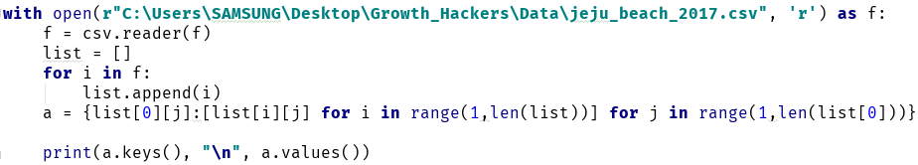
SESSION # 04
< Getting Data >
05
Using Pandas
Import CSV
1
기존의 방식
ⓒ 2017. SNU Growth Hackers all rights reserved

Slide 48
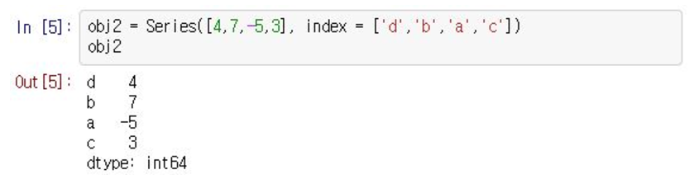
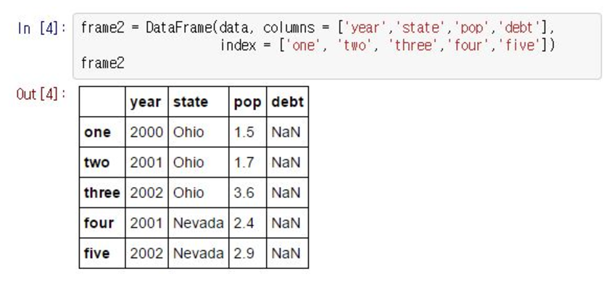
SESSION # 04
< Getting Data >
05
Using Pandas
Import CSV
2
Pandas 활용
import pandas as pd
Pandas Series
Pandas DataFrame
ⓒ 2017. SNU Growth Hackers all rights reserved

Slide 49
SESSION # 04
< Getting Data >
05
Using Pandas
Pd.read_CSV
pd.read_csv() : csv 파일을 불러오는 메소드
pd.read_csv(“파일명”, encoding = “UTF-8 또는 EUC-KR”)
Encoding …?
준비된 파일을 csv_reader로 불러봅시다!
ⓒ 2017. SNU Growth Hackers all rights reserved

Slide 50
SESSION # 04
< Getting Data >
05
Using Pandas
Pd.read_Table
pd.read_table(“파일명”, encoding = “UTF-8 또는 EUC-KR”)
속성에 sep = “원하는 기호“
Column 을 index로 쓰고 싶다면?
index_col = [“칼럼 이름”]
read_table로 준비된 파일을 불러봅시다!
(separator 지정하고, ‘연번’열을 index로)
ⓒ 2017. SNU Growth Hackers all rights reserved

Slide 51
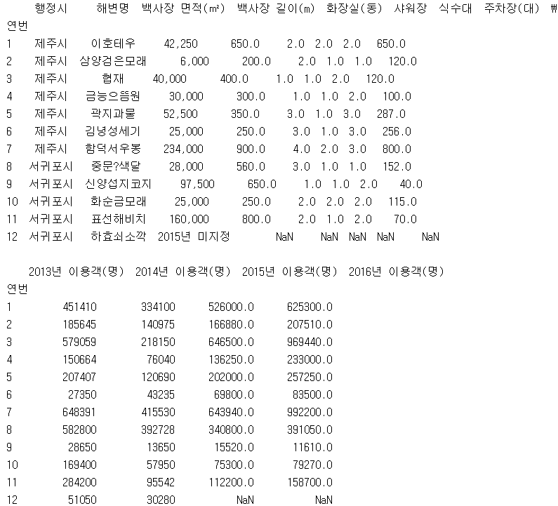
SESSION # 04
< Getting Data >
05
Using Pandas
Pd.read_Table
ⓒ 2017. SNU Growth Hackers all rights reserved

Slide 52
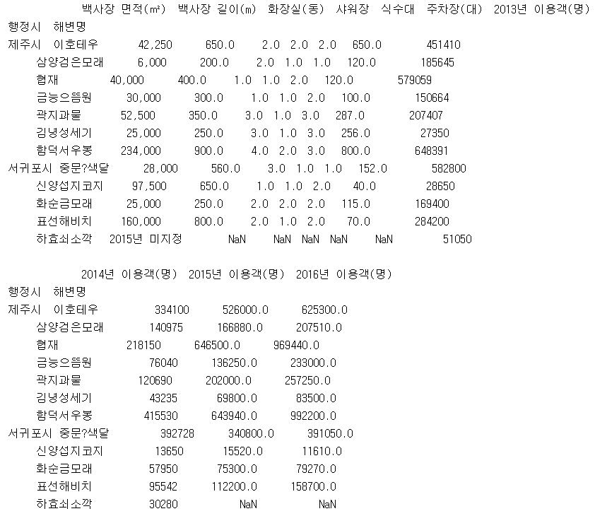
SESSION # 04
< Getting Data >
05
Using Pandas
Quiz_1
이 화면이 나오려면?
ⓒ 2017. SNU Growth Hackers all rights reserved

Slide 53
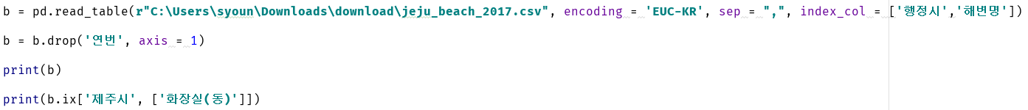
SESSION # 04
< Getting Data >
05
Using Pandas
Answer_1
1
2
3
1
Index_col 에 두 개의 값 부여 : 계층 색인
Drop : 필요 없는 행 또는 열 제거
axis 값으로 행 또는 열 선택 가능
ix : 표의 일부분을 가져와준다
2
3
ⓒ 2017. SNU Growth Hackers all rights reserved

Slide 54
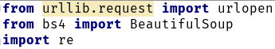
SESSION # 04
< Getting Data >
05
Using Pandas
Web Scraping
r
: URL을 불러온다
: 파서를 사용하여, URL에 담긴 내용에 대해 웹스크래핑
: 파서는 교재와 같은 html5lib 사용
: 정규표현식을 통한 구문 분석이 가능
ⓒ 2017. SNU Growth Hackers all rights reserved

Slide 55
SESSION # 04
< Getting Data >
05
Using Pandas
Web Scraping
Beatifulsoup
Find_all(“태그명”) : 태그명에 해당되는 모든 html 자료
Find(“태그명) : 태그명에 해당되는 첫번째 html 자료
객체.text : 객체가 포함하는 태그 정보에서 text
ⓒ 2017. SNU Growth Hackers all rights reserved

Slide 56
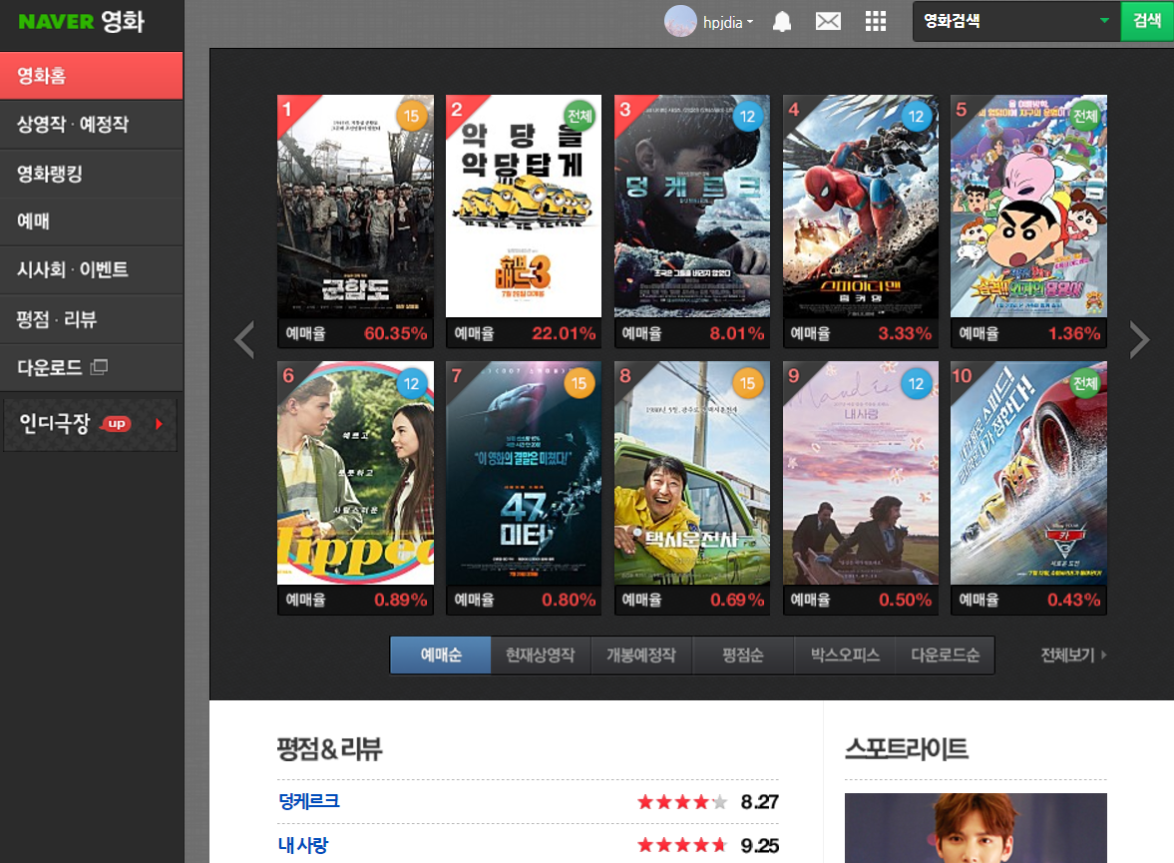
SESSION # 04
< Getting Data >
05
Using Pandas
Web Scraping
1
ⓒ 2017. SNU Growth Hackers all rights reserved

Slide 57
SESSION # 04
< Getting Data >
05
Using Pandas
Quiz_2
http://movie.naver.com/movie/point/af/list.nhn?target=after
위의 네이버영화 링크에서,
리뷰 글이 언급하는 영화의 이름만 뽑아서 출력하세요
Hint 1 (import 이후 처음 두 줄)
Hint 2 : 리뷰글은 “tr” 태그에 담겨있다
Hint 3 : 페이지에 10개의 리뷰 글이 나온다
Hint 4 : 앞서 나온 코드 3개가 모두 사용된다.
ⓒ 2017. SNU Growth Hackers all rights reserved

Slide 58
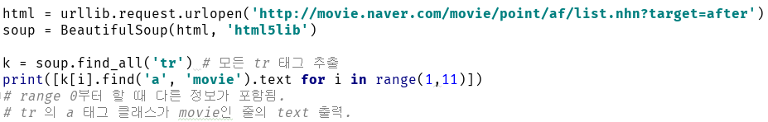
SESSION # 04
< Getting Data >
05
Using Pandas
Answer_2
실시간 결과 이므로 영화 이름은 다를 수 있다.
ⓒ 2017. SNU Growth Hackers all rights reserved

Slide 59
SESSION # 04
< Getting Data >
05
Using Pandas
Quiz_3
군함도가 요즘 가장 핫한 영화로 보인다.
해당 링크에서 ‘군함도’의 리뷰만을 출력해보자 (우선, 하나만)
Hint1: import 이후 처음 세줄
Hint2: text에서 원하는 것만 출력하기 위해 정규 표현식을 사용
객체 = re.compile(“정규표현식”)의 형식으로 구문의 형식을 지정
객체.find_all(탐색할 객체)의 메소드를 사용하면
탐색할 객체에서 지정한 구문의 형식을 모두 찾아준다.
만약, 정규 표현식이 “[가-힣]+” 의 형태라면,
모든 한글 문자를 불러올 수 있다.
ⓒ 2017. SNU Growth Hackers all rights reserved

Slide 60
SESSION # 04
< Getting Data >
05
Using Pandas
Quiz_3
Hint3 : 정규표현식 사용 이후에 문자를 다시 정리해주어야 한다.
답 일부 공개
...
처음 k 입력 시, 각종 문자와 개행 문자가 너무 많이 들어있다.
2와 같은 출력을 위해, 정규 표현식을 사용 후 정리해보자.
1
2
1
2
ⓒ 2017. SNU Growth Hackers all rights reserved

Slide 61
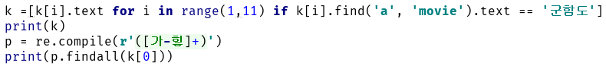
SESSION # 04
< Getting Data >
05
Using Pandas
Answer_3
만약 문장 형태로 출력하고 싶다면, join함수를 사용하세요.
ⓒ 2017. SNU Growth Hackers all rights reserved

Slide 62
SESSION # 04
< Getting Data >
05
Using Pandas
Quiz_4
이런 방식이라면, 모든 리뷰 글에서
군함도에 관한 리뷰 글을 출력할 수 있지 않을까?
평점도 함께 나오도록 출력해보자!
영화 군함도에 관련된 모든 리뷰 글과 평점을 출력하세요.
(단, 시간 절약을 위해 페이지 6까지만 검색하세요.)
Hint1: 다른 페이지의 정보도 출력하기 위해 for 문 사용하기.
주어진 링크에서 두 번째 페이지를 클릭했을 때
URL변화를 이용하면 됩니다.
Hint2: join함수 사용하여 문장으로 만들기
Hint3: 문제2 까지 내용을 잘 이용하세요.
ⓒ 2017. SNU Growth Hackers all rights reserved

Slide 63
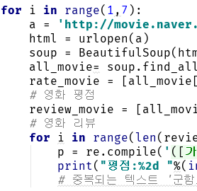
SESSION # 04
< Getting Data >
05
Using Pandas
Quiz_4
Hint4:
ⓒ 2017. SNU Growth Hackers all rights reserved

Slide 64
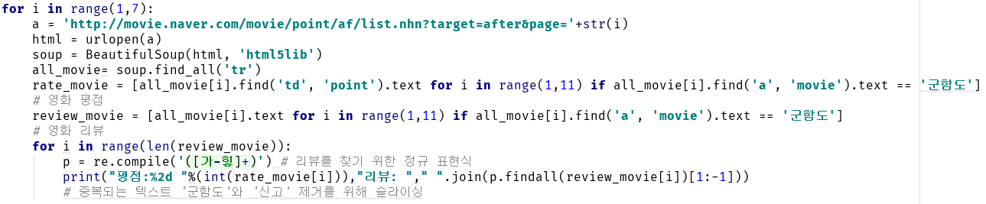
SESSION # 04
< Getting Data >
05
Using Pandas
Answer_4
Quest : 위 코드에는 문제가 있다.
문제를 생각해보고, 개선책과 더 나은 코드 생각해보기!
ⓒ 2017. SNU Growth Hackers all rights reserved

Slide 65
Thank you !
ⓒ 2017. SNU Growth Hackers all rights reserved

Slide 66
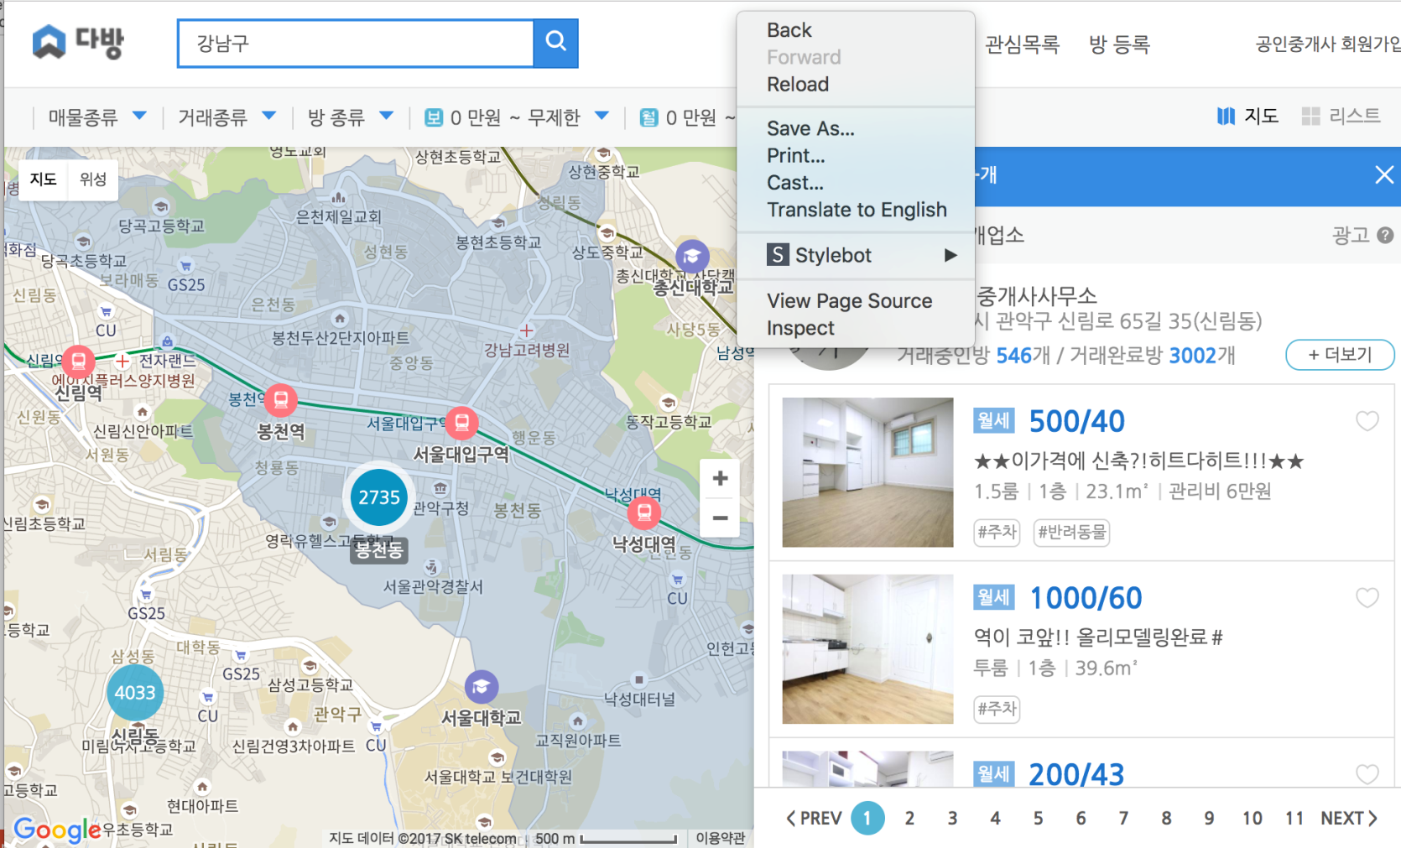
SESSION # 04
< Getting Data >
06
API를 제공하는 임의의 사이트 data crawling
예시 : 다방 사이트 (DB가 많을 것 같은 사이트 선택)
개발자 도구를 켠 후 Network 탭을 연다. Windows : F12 key
Mac : cmd + shift + C
2. 원하는 parameter 전달
(ex. 검색어)
ⓒ 2017. SNU Growth Hackers all rights reserved

Slide 67
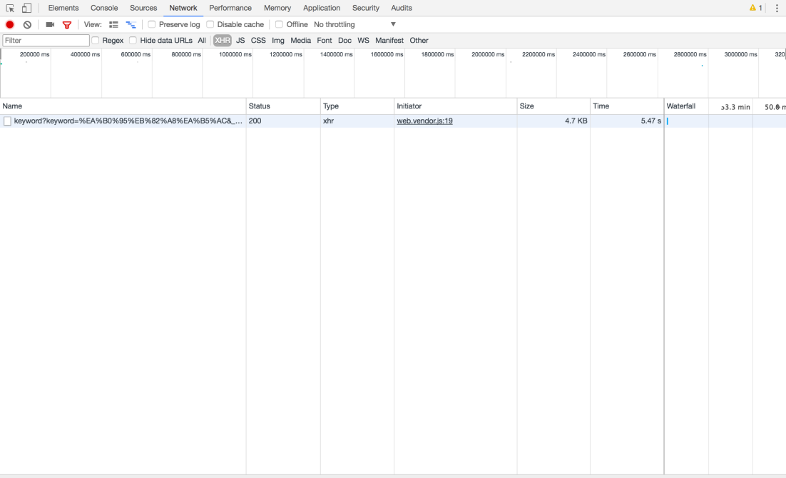
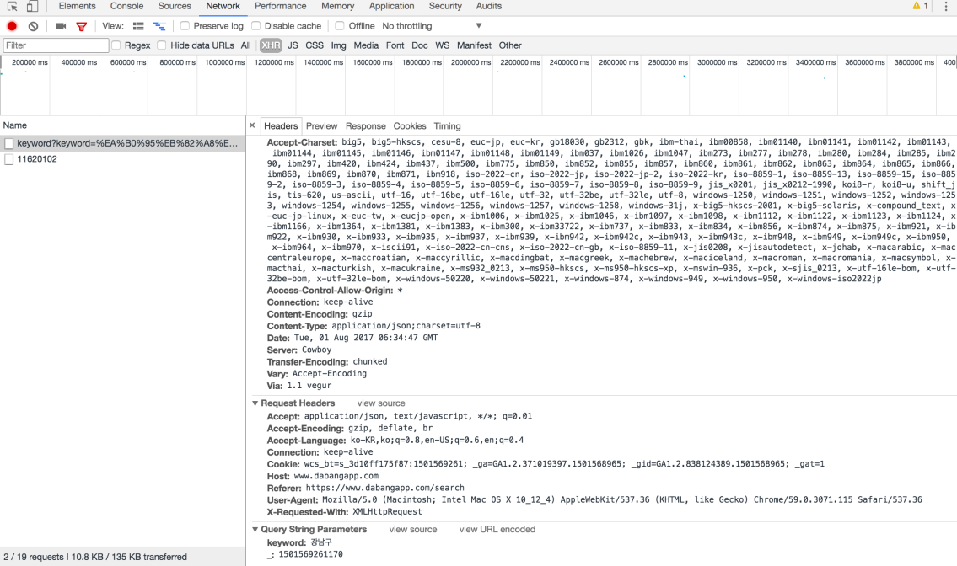
SESSION # 04
< Getting Data >
06
API를 제공하는 임의의 사이트 data crawling
예시 : API를 제공하는지 확인하기
Network 탭의 XHR 필터(JSON 형태 반환) 클릭.
아래에 뜨는 값들 중에 하나하나 클릭하여 parameter로 전달한 데이터 찾기
2. 아래로 내리면 Query String Parameters에 ‘강남구’라는 keyword로 전달받은 데이터임을 확인할 수 있음. Content-Type확인해보면 json
만약 response 아니고
Html로 데이터 띄우는 형식(render)이라면, doc 필터에 docs형태로 뜰 것.
이런 타입은 beautifulsoup으로 크롤링
ⓒ 2017. SNU Growth Hackers all rights reserved

Slide 68
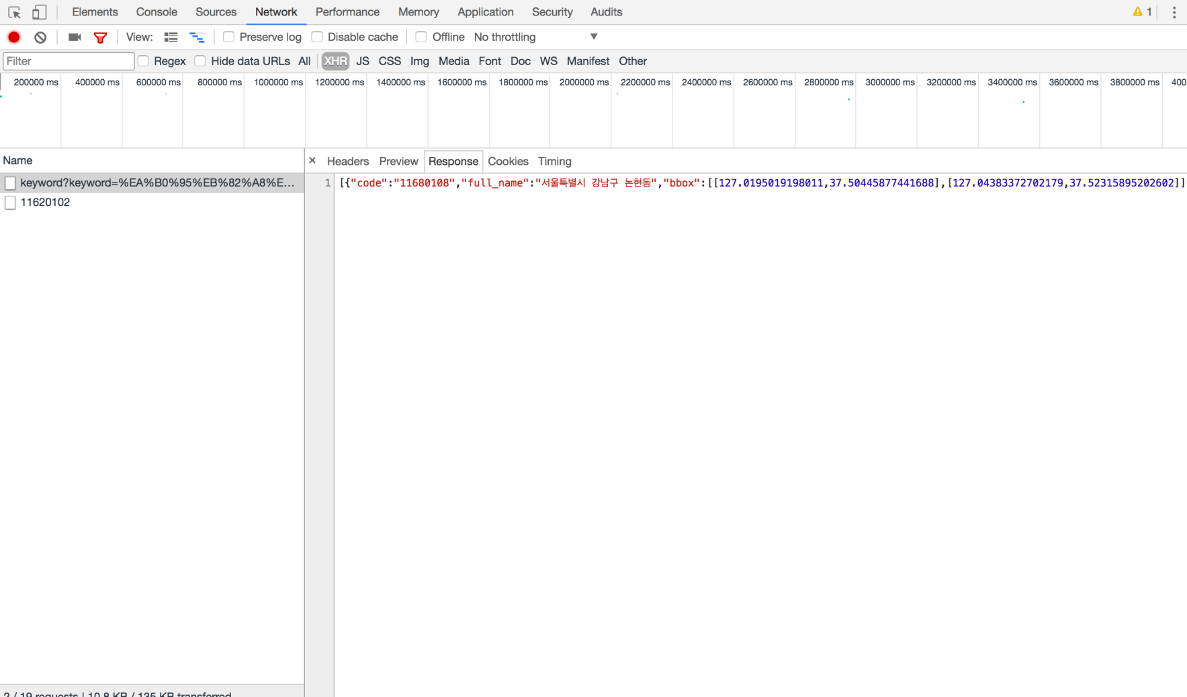
SESSION # 04
< Getting Data >
06
API를 제공하는 임의의 사이트 data crawling
예시 : 우리가 크롤링할 데이터 확인하기
1. Response 탭에 있는 데이터가 json 오브젝트 (우리가 찾는 데이터) – list type임
ⓒ 2017. SNU Growth Hackers all rights reserved

Slide 69
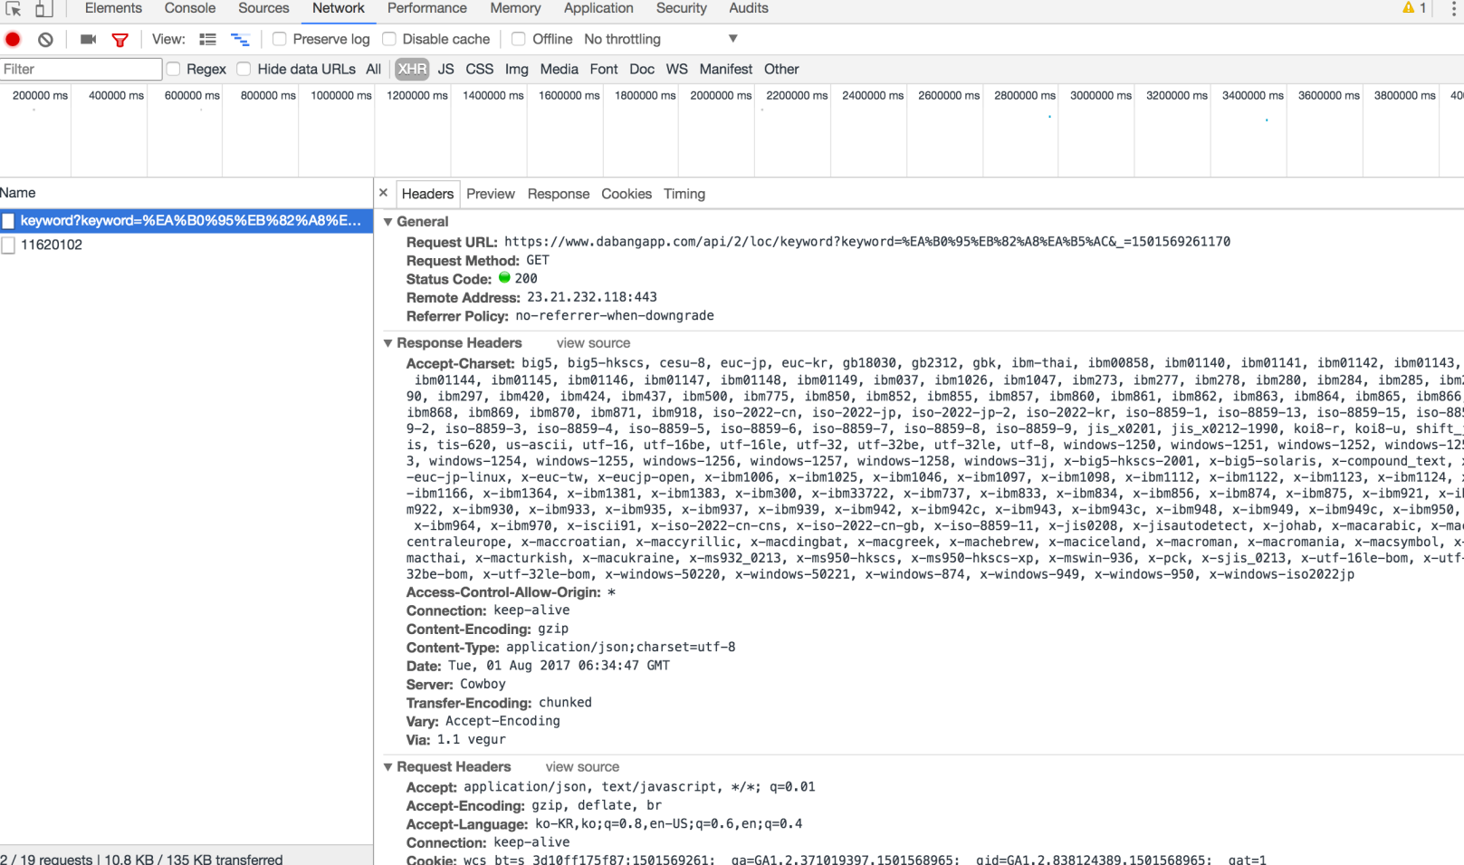
SESSION # 04
< Getting Data >
06
API를 제공하는 임의의 사이트 data crawling
예시 : 파이썬으로 가져오기
가져올 데이터 URL을 XHR 필터의 Headers탭에서 확인한다 Request URL 구성의 앞쪽은 서버주소, keyword=%EA%~
‘%EA%~’부분은 ‘강남구’라는 말이 깨져서 나온 것
ⓒ 2017. SNU Growth Hackers all rights reserved

Slide 70
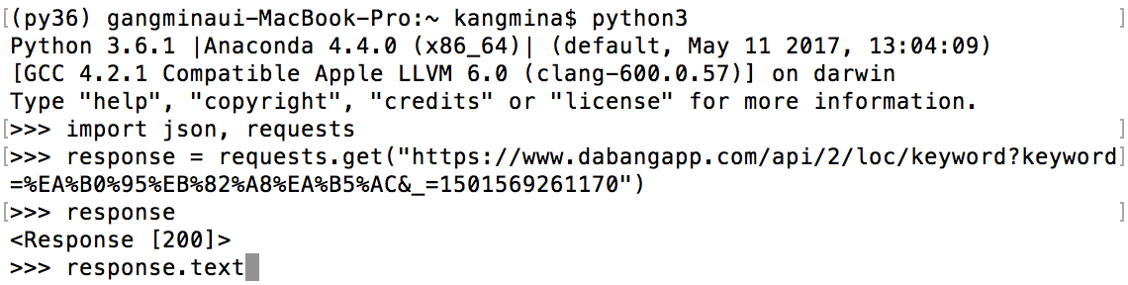
SESSION # 04
< Getting Data >
06
API를 제공하는 임의의 사이트 data crawling
예시 : 파이썬으로 가져오기
json과 requests 모듈 import
requests.get으로 url에 get 요청을 보내서 response라는 변수에 저장한다.
response 변수에 Response[200]이 뜨면 성공적으로 요청이 된 것 4. response.text를 통해 반환된 결과물 확인
– response 객체의 text 속성 (http://docs.python-requests.org/en/v0.10.6/api/ )
ⓒ 2017. SNU Growth Hackers all rights reserved

Slide 71
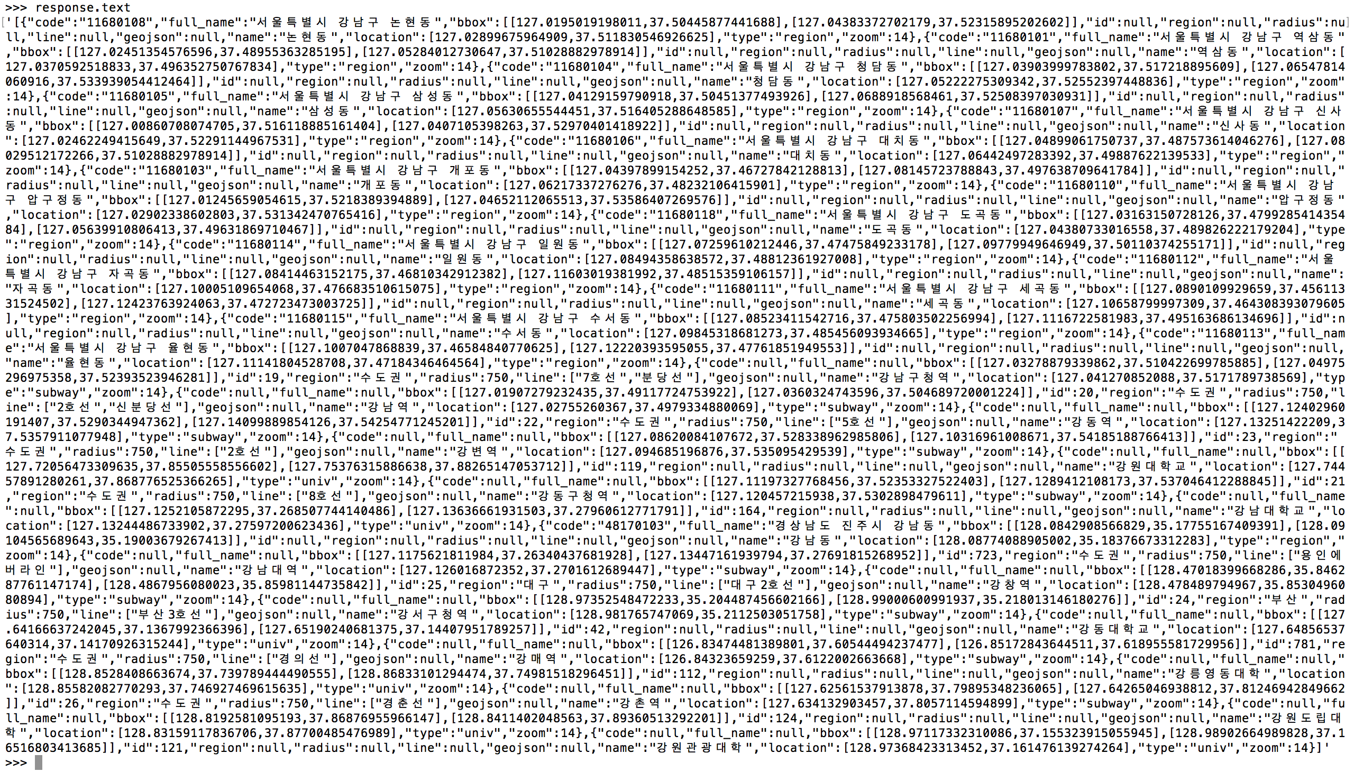
SESSION # 04
< Getting Data >
06
API를 제공하는 임의의 사이트 data crawling
예시 : 파이썬으로 가져오기
담겨있는 데이터가 ‘ ‘안에 있어서 string type으로 반환됨을 알 수 있음.
ⓒ 2017. SNU Growth Hackers all rights reserved

Slide 72
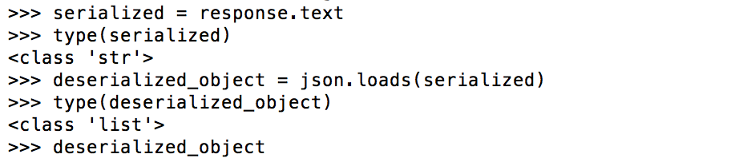
SESSION # 04
< Getting Data >
06
API를 제공하는 임의의 사이트 data crawling
예시 : serialized된 JSON string을 JSON 객체로 deserialize
serialized 변수에 response.text response의 컨텐츠를 저장
response 컨텐츠 type이 string임 확인 가능
원래 JSON 객체 type으로 변환시키는 json모듈의 loads( ) 메소드
deserialized_object에 JSON 객체를 저장하여 파이썬에서 가공할 수 있게 만듦
ⓒ 2017. SNU Growth Hackers all rights reserved

Slide 73
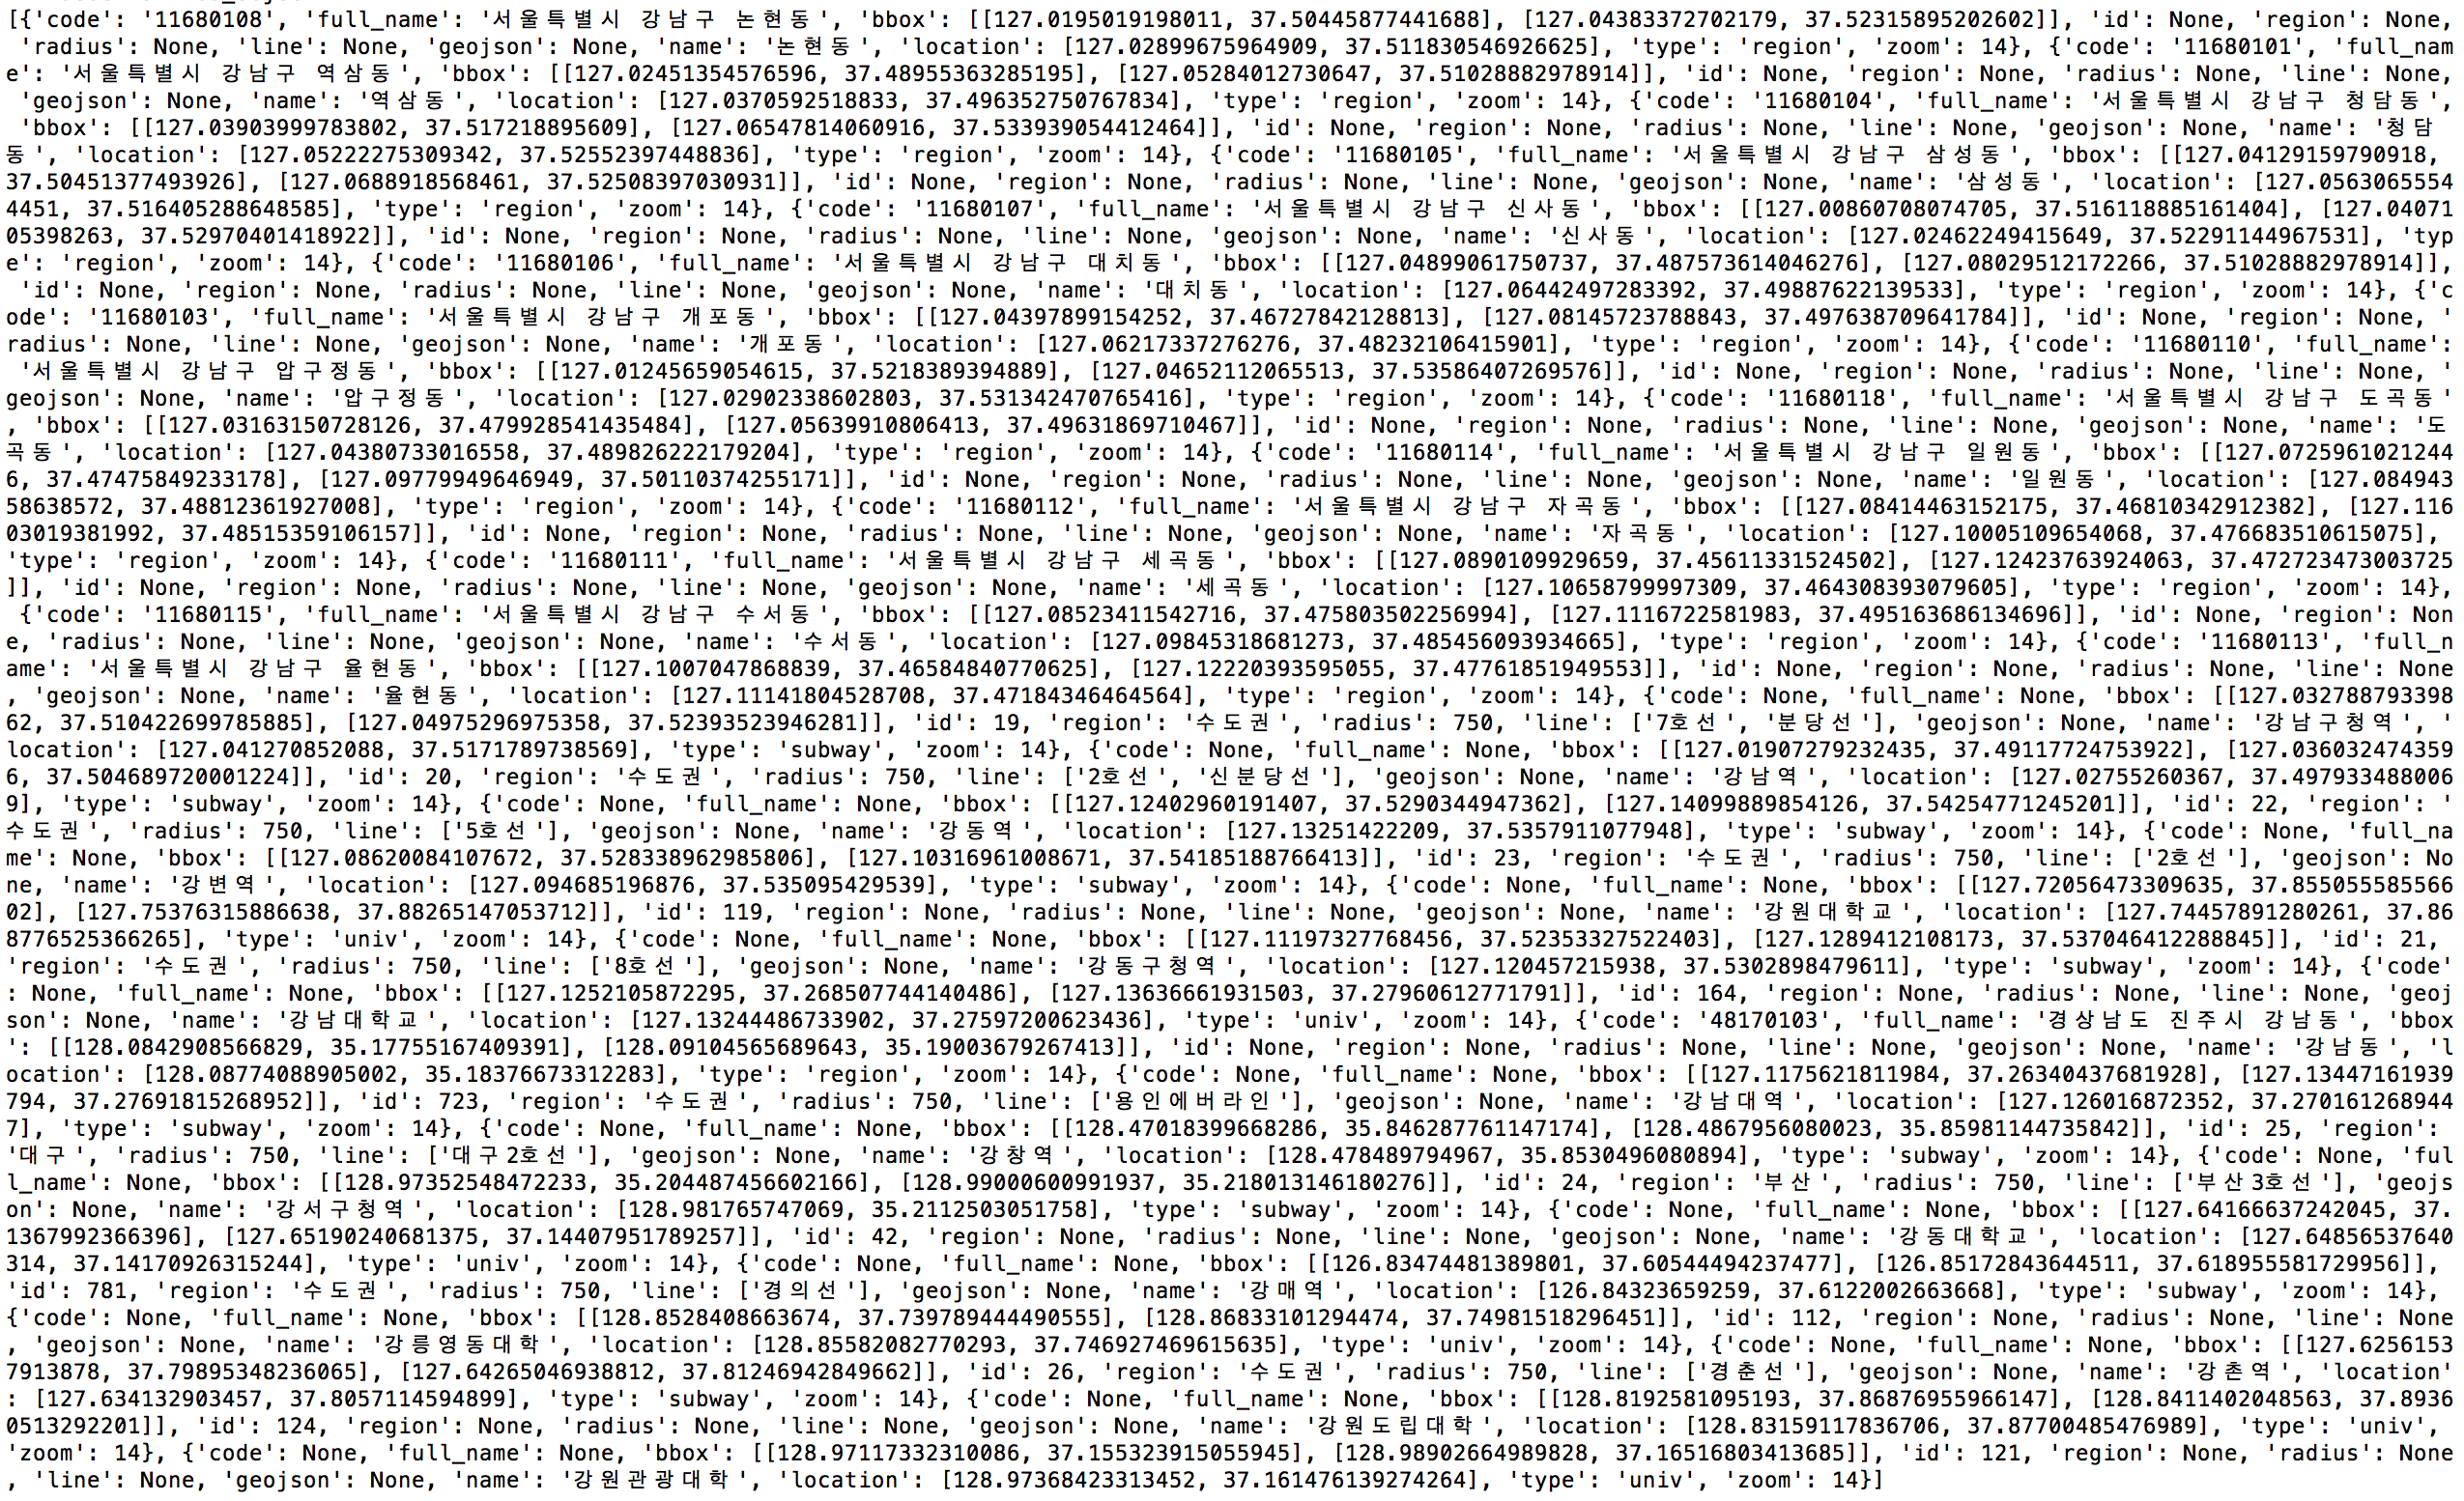
SESSION # 04
< Getting Data >
06
API를 제공하는 임의의 사이트 data crawling
예시 : JSON 객체로 deserialize & Quest
deserialized_object는 ‘ ‘가 없어지고 원래 객체의 type인 list형태의 객체로 변환되어 있음
2. Quest : list 안에는 집들이 dictionary 타입으로 되어있다. ‘line’ key는 근처 지하철 노선 list를 담고있다. ‘2호선’ 근처에 있는 집들의 좌표(‘location’)를 출력하라
Hint : try와 in 사용
ⓒ 2017. SNU Growth Hackers all rights reserved

Slide 74
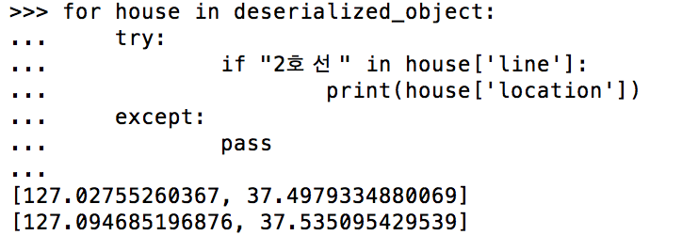
SESSION # 04
< Getting Data >
06
API를 제공하는 임의의 사이트 data crawling
예시 : Quest code 정답
ⓒ 2017. SNU Growth Hackers all rights reserved

Slide 75
You did grow!
ⓒ 2017. SNU Growth Hackers all rights reserved

